Slide 1

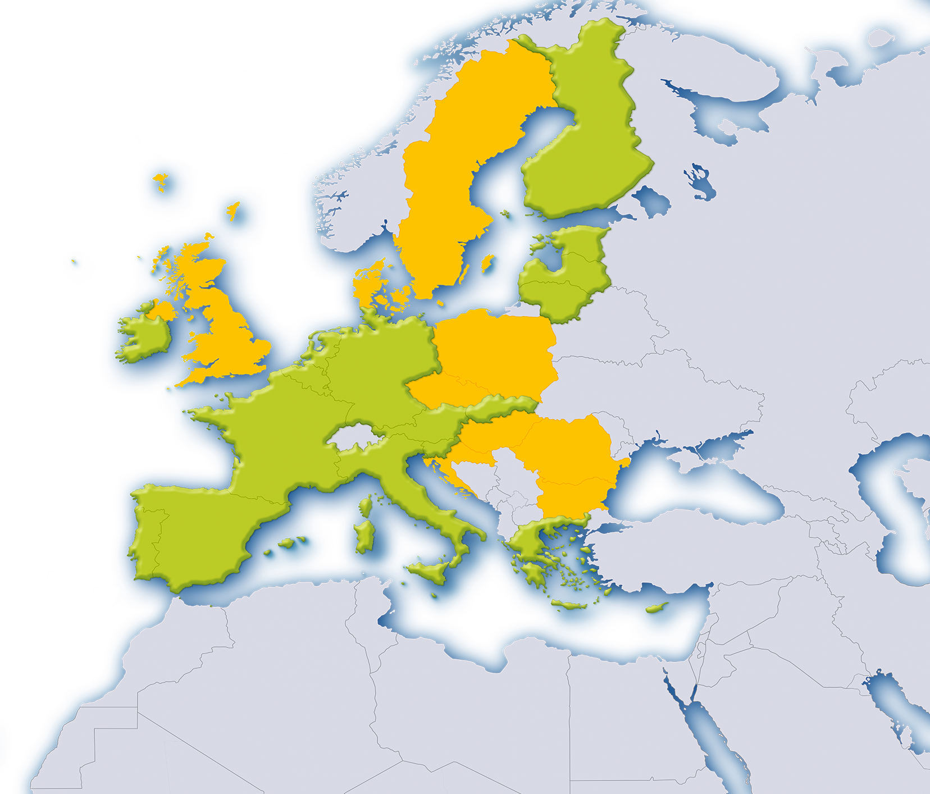







19 krajín
338 miliónov
ľudí
Jedna mena – euro!
Notes:
Cieľom tejto prezentácie je pomôcť učiteľom predstaviť eurové bankovky a mince žiakom. Doplňujúce informácie ku každej snímke sú na stránkach s poznámkami. Prezentáciu môžete používať po častiach alebo vcelku. Dúfame, že vám bude užitočnou pomôckou.
Viac informácií o eurových bankovkách a minciach nájdete na stránke http://www.nove-eurobankovky.eu/ alebo https://www.ecb.europa.eu/euro/html/index.sk.html.

Slide 2

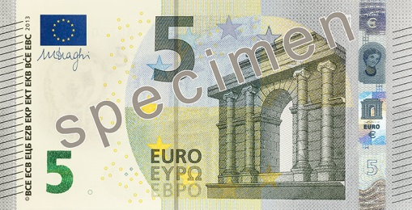
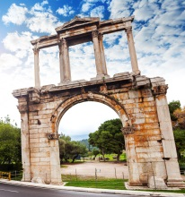

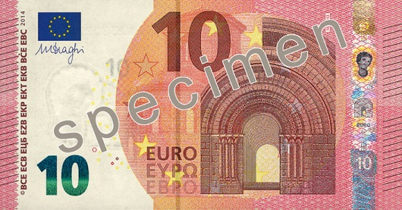
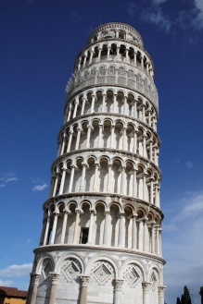
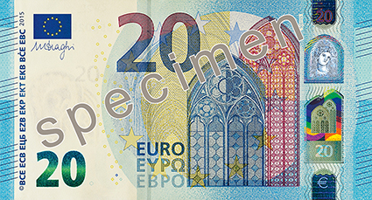
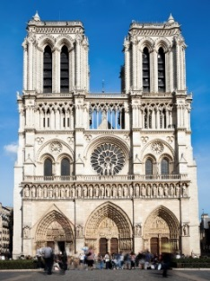
Eurové bankovky
  Každá bankovka zobrazuje iný architektonický sloh Európy.
Klasika
Románsky sloh
Gotika
2
Notes:
Eurové bankovky majú sedem nominálnych hodnôt: 5 €, 10 €, 20 €, 50 €, 100 €, 200 € a 500 €. Bankovky zobrazujú architektonické slohy rôznych období európskych dejín vo vzostupnom chronologickom poradí. Bankovka 5 € zobrazuje klasiku, bankovka 10 € románsky sloh (10. – 13. storočie), bankovka 20 € gotiku (13. – 16. storočie) a tak postupne až po bankovku 500 €, ktorá zobrazuje modernú architektúru. Architektonické prvky na eurových bankovkách sú len štylizované podoby – žiadna z nich nepredstavuje konkrétnu stavbu. Obrázky stavieb na snímke sú len príkladmi jednotlivých architektonických slohov zobrazených na bankovkách.
Autorom grafického návrhu prvých eurových bankoviek je Robert Kalina z rakúskej centrálnej banky (Oesterreichische Nationalbank). Do obehu vstúpili v roku 2002. V súčasnosti sa do obehu uvádza nová séria eurových bankoviek, ktoré sú vďaka novým ochranným prvkom ešte bezpečnejšie, pričom bol vynovený aj ich vzhľad. Nová bankovka 5 € bola vydaná 2. mája 2013 a nová bankovka 10 € 23. septembra 2014. Nová bankovka 20 € bude uvedená do obehu 25. novembra 2015. Dátum vydania ostatných nominálnych hodnôt bude stanovený a verejnosti i spracovateľom peňazí oznámený neskôr. Zákonným platidlom sú bankovky prvej i druhej série. Prípadné zmeny budú oznámené v dostatočnom predstihu.
Tip: Namiesto obrázkov na snímke môžete použiť príklady zo svojej krajiny. Môžete tiež zhromaždiť obrázky rôznych známych stavieb a žiakom dať za úlohu určiť, či ide o klasický, románsky alebo gotický sloh.
Informácie o stavbách zobrazených na tejto snímke:
Bankovka 5 €: Hadriánov oblúk v Aténach, Grécko
Bankovka 10 €: Šikmá veža v Pise, Taliansko
Bankovka 20 €: Katedrála Notre-Dame v Paríži, Francúzsko

Slide 3

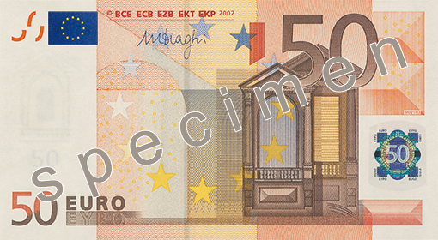
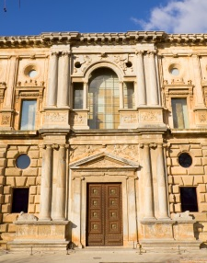
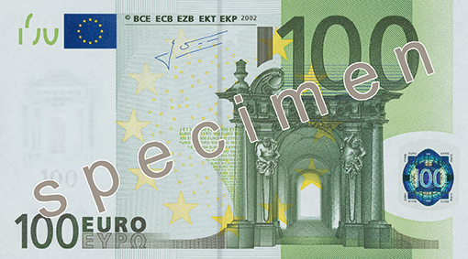
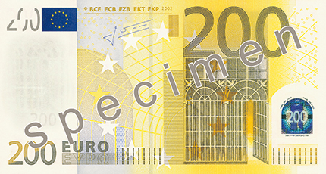
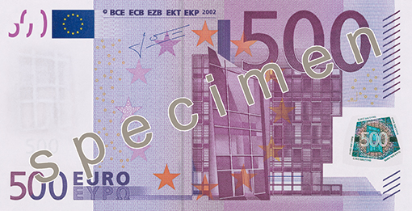
Eurové bankovky
Zobrazujú okná, brány a mosty.
Renesancia
Barok
Architektúra železa a skla 19. storočia
20. storočie
3
Notes:
Eurové bankovky zobrazujú na lícnej strane okná a brány, na rubovej strane mosty.
Tip: Podobne ako na predchádzajúcej snímke, aj tu môžete namiesto znázornenej renesančnej stavby použiť príklad zo svojej krajiny. Na snímke je palác kráľa Karola V. v Alhambre, Granada, Španielsko.

Slide 4
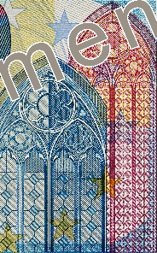
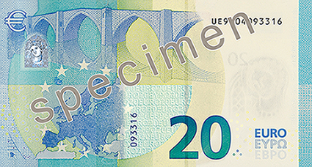
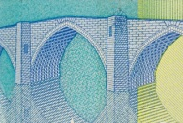
Eurové bankovky
Okná a brány symbolizujú ducha európskej otvorenosti a spolupráce.
Mosty symbolizujú komunikáciu medzi európskymi národmi
a medzi Európou a zvyškom sveta.
4
Notes:
Okná a brány na lícnej strane a mosty na rubovej strane bankoviek predstavujú myšlienky.
Okná a brány symbolizujú ducha európskej otvorenosti a spolupráce.
Mosty symbolizujú komunikáciu medzi európskymi národmi a medzi Európou a zvyškom sveta.

Slide 5


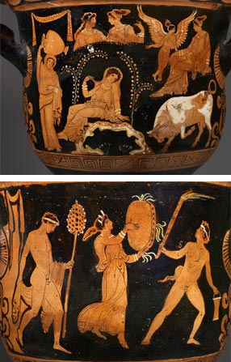
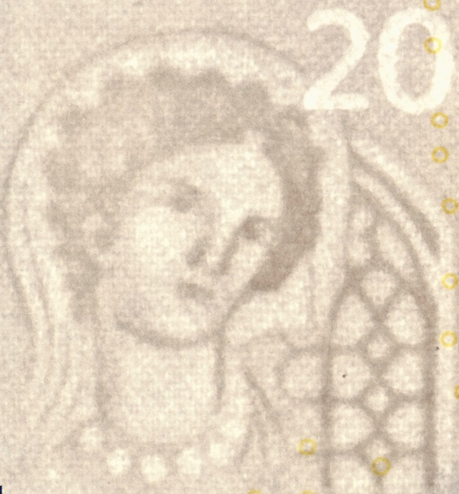
Európa
Ahoj!
Volám sa Európa.
Som princezná z gréckej mytológie.
Podľa mňa bol pomenovaný kontinent.
Portrét Európy je súčasťou ochranných prvkov nových bankoviek.
Grécka váza s motívom Európy, Louvre
5
Notes:
Európa, postava z gréckej mytológie, má v novej sérii bankoviek dôležité miesto. Jej portrét je vo vodoznaku na všetkých nových bankovkách. Na novej bankovke 20 €, ktorá bude v obehu od 25. novembra 2015, sa Európa objavuje aj v pravom hornom rohu v novom ochrannom prvku, okienku s portrétom. Európu uvidíte, keď sa na bankovku pozriete proti svetlu. Vyskúšajte si to!
Na nové eurové bankovky bol vybratý motív Európy, pretože je po nej pomenovaný náš kontinent. Jej portrét použitý na bankovkách bol prevzatý zo starožitnej gréckej vázy, ktorá podľa všetkého pochádza z Taranta v južnom Taliansku a podľa odhadov je z druhej polovice štvrtého storočia pred naším letopočtom. Váza je v súčasnosti vystavená v parížskom múzeu Louvre vo Francúzsku.
Viac informácií o Európe vrátane videa nájdete tu: http://www.nove-eurobankovky.eu/Séria-Európa/Mýtus-o Európe

Slide 6





Ako sa dá zistiť,
či sú bankovky pravé?
... pohľadom...
... a
naklonením!
Je to ľahké! Hmatom...
Kontrola hmatom
Kontrola pohľadom
Kontrola naklonením
6
Notes:
Kontrola pravosti eurových bankoviek je jednoduchá. Stačí si ich overiť hmatom, pohľadom a naklonením.

Slide 7
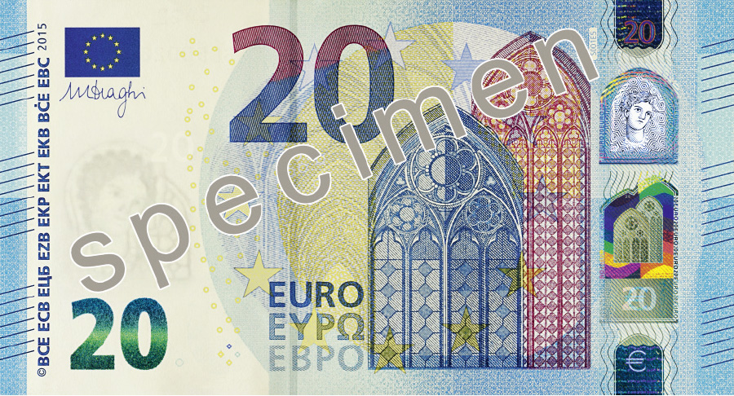
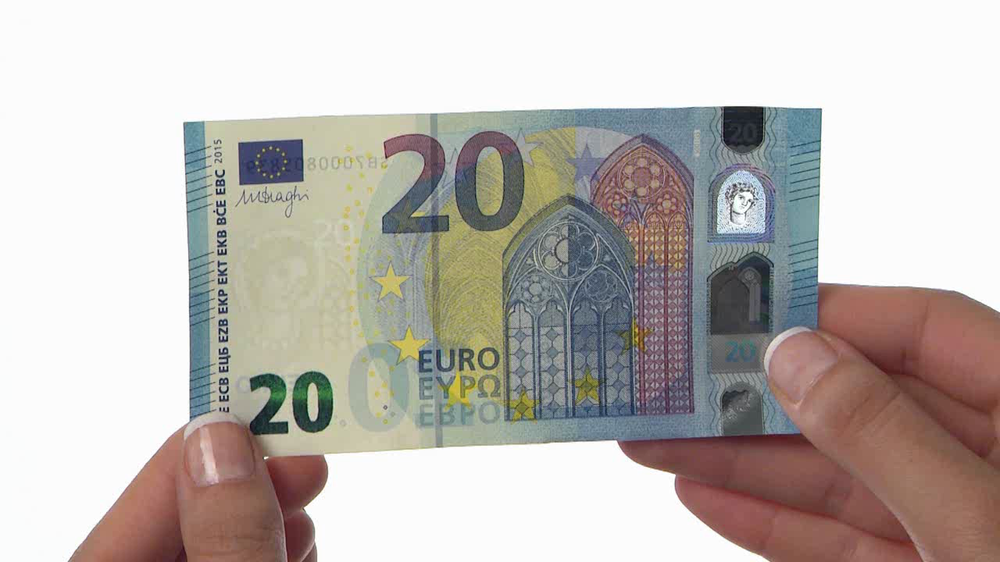
Ochranné prvky
KONTROLA HMATOM
Bankovka je na dotyk pevná a pružná.
Na ľavom a pravom okraji bankovky je vystupujúca tlač.
7
Notes:
Kliknutím na obrázok bankovky si môžete pozrieť film o tom, ako skontrolovať pravosť bankovky 20 € hmatom.

Slide 8

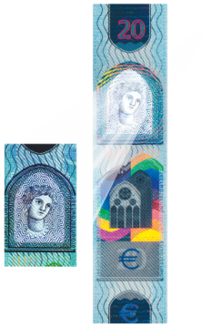


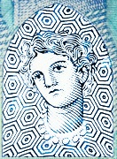
Ochranné prvky
KONTROLA POHĽADOM
Keď sa na bankovku pozriete proti svetlu, vo vodoznaku uvidíte portrét Európy a hodnotu bankovky.
V okienku s portrétom sa zobrazí portrét Európy.
8
Notes:
8
Kliknutím na obrázok bankovky si môžete pozrieť film o tom, ako skontrolovať pravosť bankovky 20 € pohľadom proti svetlu.

Slide 9
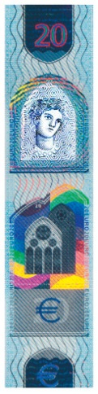


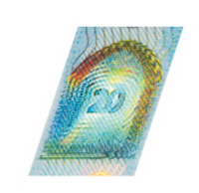
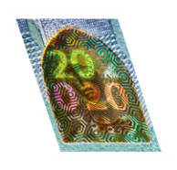
Ochranné prvky
KONTROLA NAKLONENÍM
V holograme vidieť portrét Európy a hodnotu bankovky.
V okienku s portrétom je pri nakláňaní bankovky vidieť linky dúhovej farby. Smaragdové číslo vytvára svetelný efekt, ktorý sa pohybuje nahor a nadol.
9
Notes:
9
Kliknutím na obrázok bankovky si môžete pozrieť film o tom, ako skontrolovať pravosť bankovky 20 € naklonením.

Slide 10
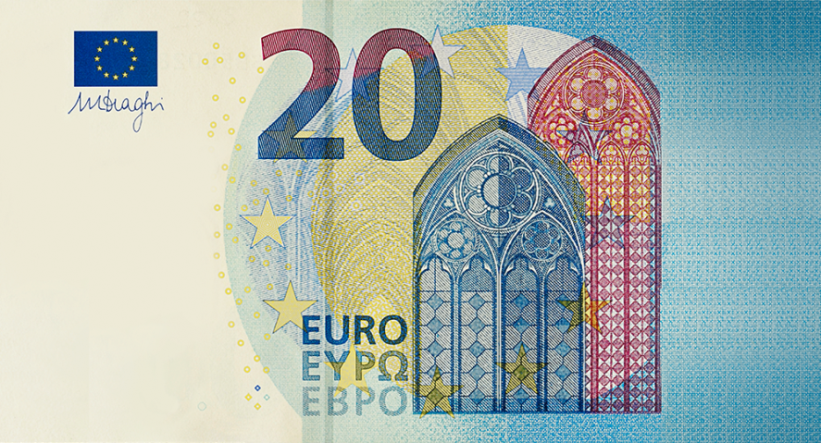
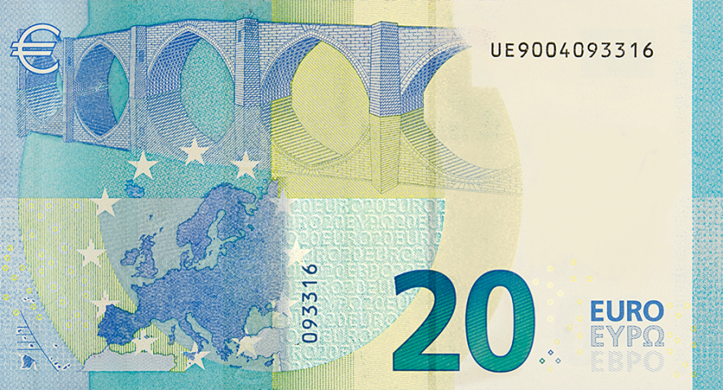





Daj ochranné prvky
na správne miesto!
Smaragdové číslo
Vodoznak
Vystupujúca tlač
Okienko s portrétom
Hologram
10
Notes:
Tu si môžete správnym umiestnením ochranných prvkov poskladať bankovku.

Slide 11
Ďakujem za pozornosť
Notes:
Ďakujem za pozornosť

